Slide 1


Vizsgaremek
Major Dominik Ábel
2024, BMSzC Bolyai János Műszaki Technikum és Kollégium

Slide 2
A webalkalmazás célja
A cégek alkalmazottakat találjanak
A munkakeresők pedig állást

Slide 3
Funkciók
Regisztráció
Bejelentkezés
Álláshirdetés feltöltés
Álláshirdetés törlés
Álláshirdetés módosítása
Jelentkezés álláshirdetésre
Jelentkezők kiválasztása

Slide 4
A program
Backend
Frontend
NodeJS
Érdekesebb modulok: JWT, Multer, NodeMailer, Express-validator
HTML
CSS
JavaScript

Slide 5
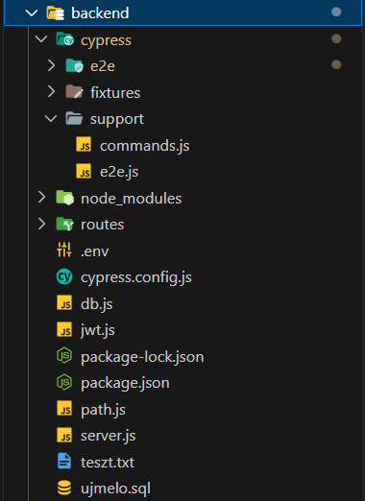
Backend
NodeJS 20.11.0
JsonWebToken autentikáció
Multer fájlfeltöltés

Slide 6
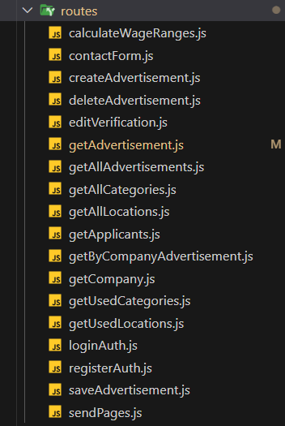
Végpontok
Routes mappa
18 routes fájl
Cím például: localhost:3000/getAdvertisement/:id

Slide 7
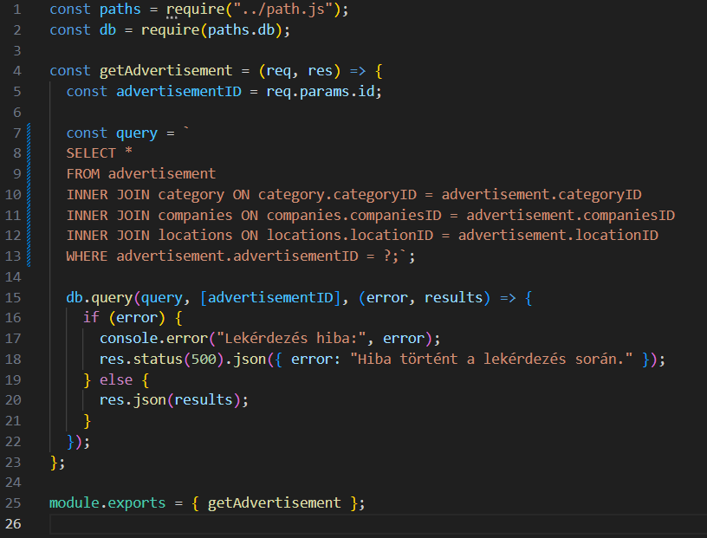
GetAdvertisement
Az összes végpont alapvetően így épül fel

Slide 8
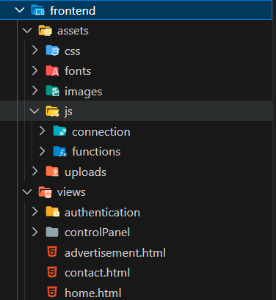
Frontend
Html
Css
Javascript

Slide 9
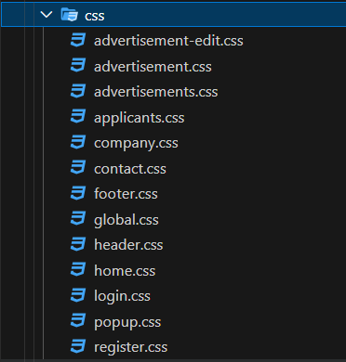
Css
Globális és oldal specifikus fájlok

Slide 10
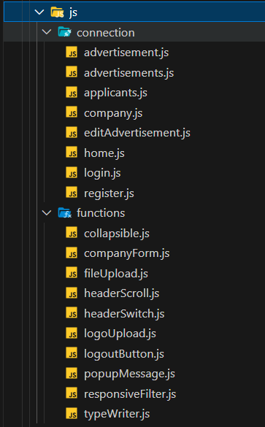
JavaScript
Minden dinamikus oldalhoz tartozik
Funkciókat tartalmazó javascriptek

Slide 11


Adatbázis
MySql
XXAMP -> PhpMyAdmin
6 tábla

Slide 12
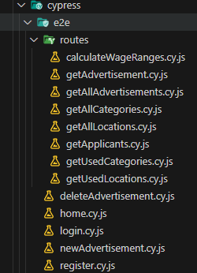
Tesztelés
Cypress
39 teszteset

Slide 13
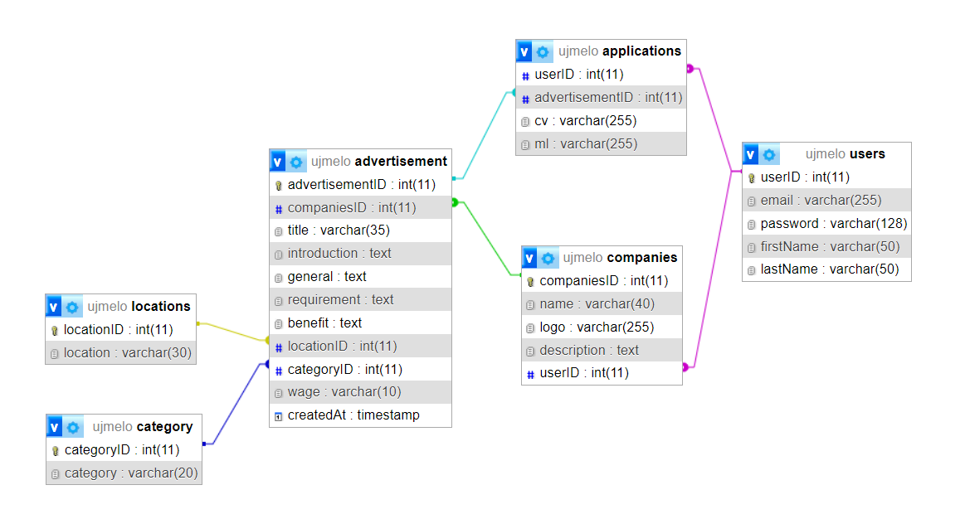
Adatbázis

Slide 14
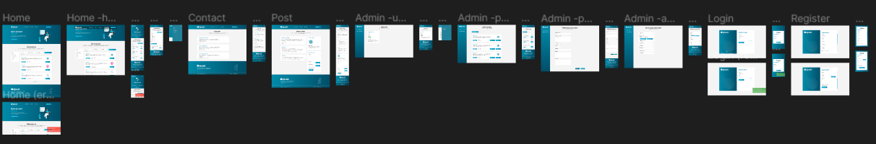
Látványtervek
Minden oldalt tartalmaz
Reszponzív és minden más változatban

Slide 15


Reszponzivitás

Slide 16
Köszönöm a figyelmet!

